Slide 1
Министерство образования и науки Челябинской области
ГБПОУ «Троицкий технологический техникум»
(филиал в с. Октябрьское)
Отчёт
о работе цикловой методической комиссии
преподавателей профессиональных дисциплин и мастеров производственного обучения
за 2021-2022 уч. год
Подготовила:
А.Б. Хасен, председатель МО

Slide 2
Цель методической работы: обеспечить условия, способствующие повышению профессиональной компетентности профессионально-педагогических работников, росту их педагогического мастерства и развитию творческого потенциала, направленного на подготовку социально адаптированного, конкурентноспособного специалиста.
Задачи:
оказание преподавателям методической помощи в реализации ФГОС;
ознакомление педагогического коллектива с новыми программами, учебниками, технологиями (методиками) обучения и воспитания;
оперативное ознакомление с научно-методической информацией, нормативно-правовыми документами;
обеспечение непрерывного профессионального развития преподавателей;
содействие в выполнении целевых федеральных, региональных программ образования, воспитания и др.

Slide 3
Методическая тема на 2020 – 2024 уч. годы:
Повышение уровня профессионального мастерства и развитие профессиональных компетенций педагога как фактор достижения современного качества образования и воспитания студентов в условиях реализации ФГОС, ФГОС - ТОП 50, актуализированных ФГОС.

Slide 4
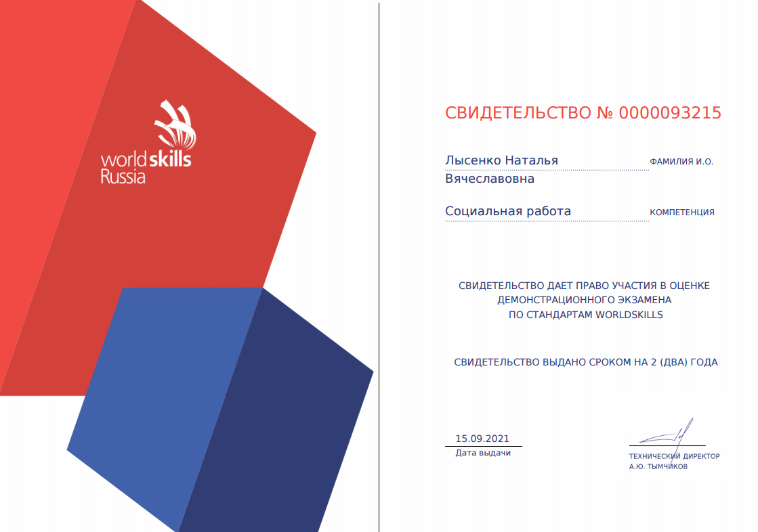

Slide 9
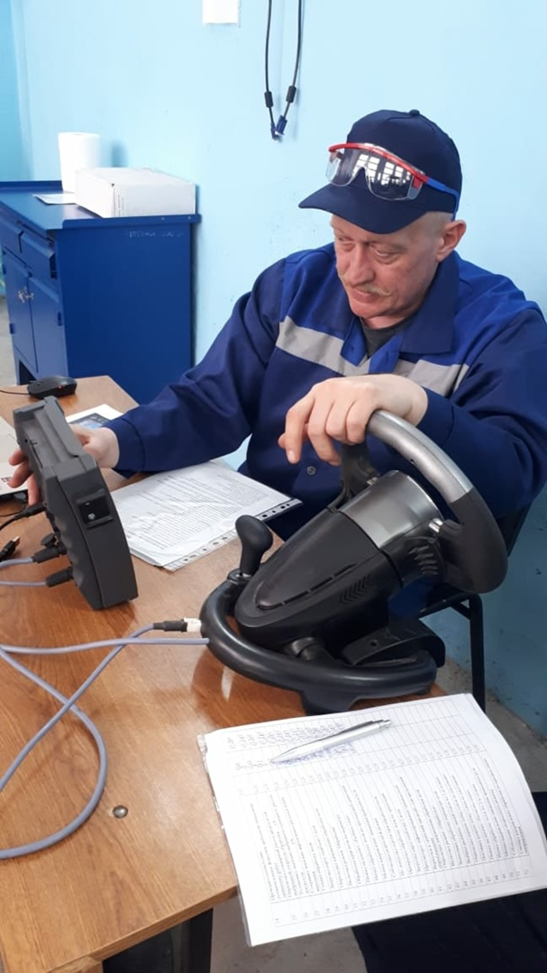
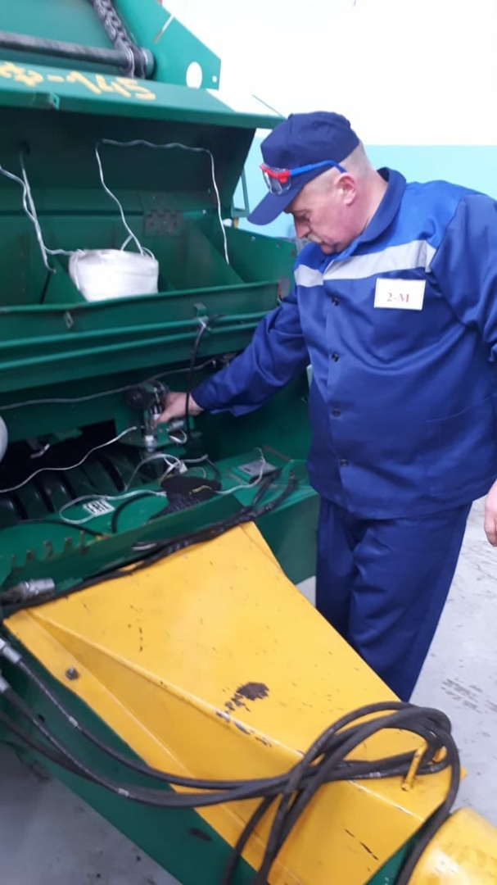
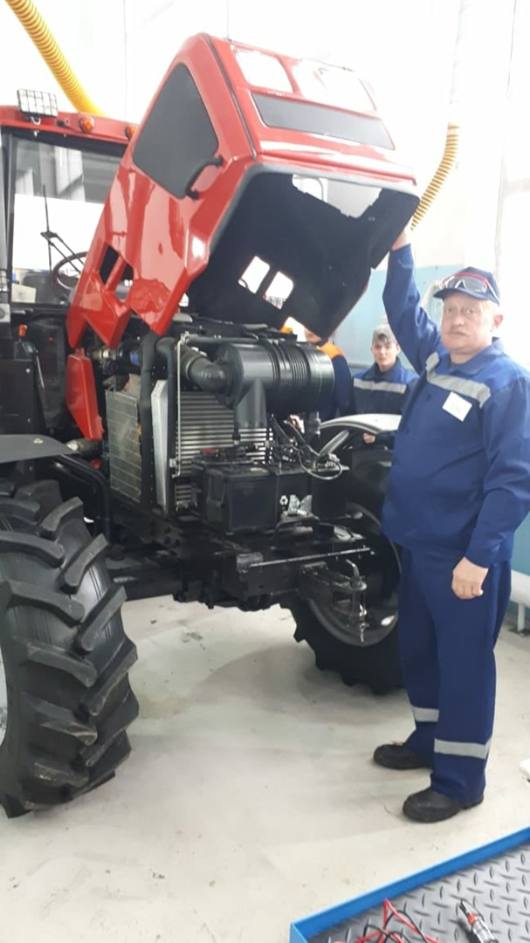
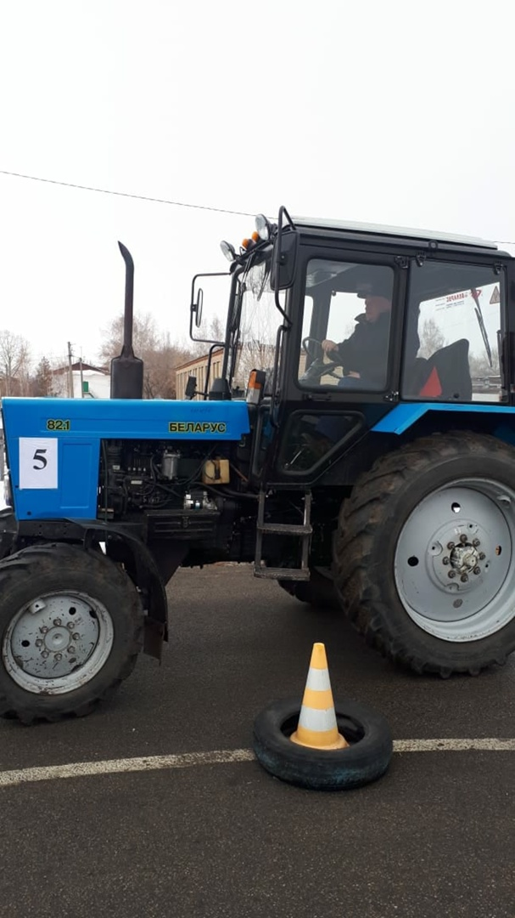
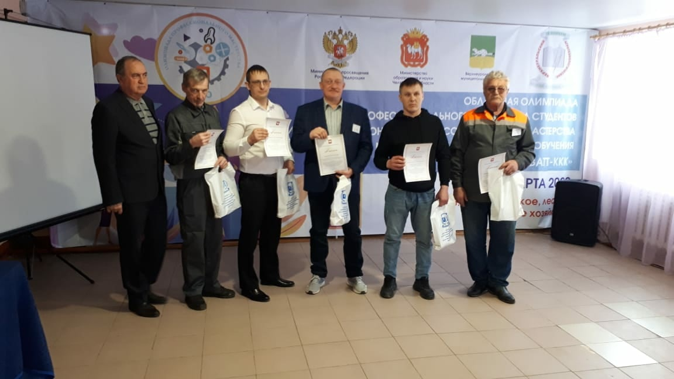

Slide 10
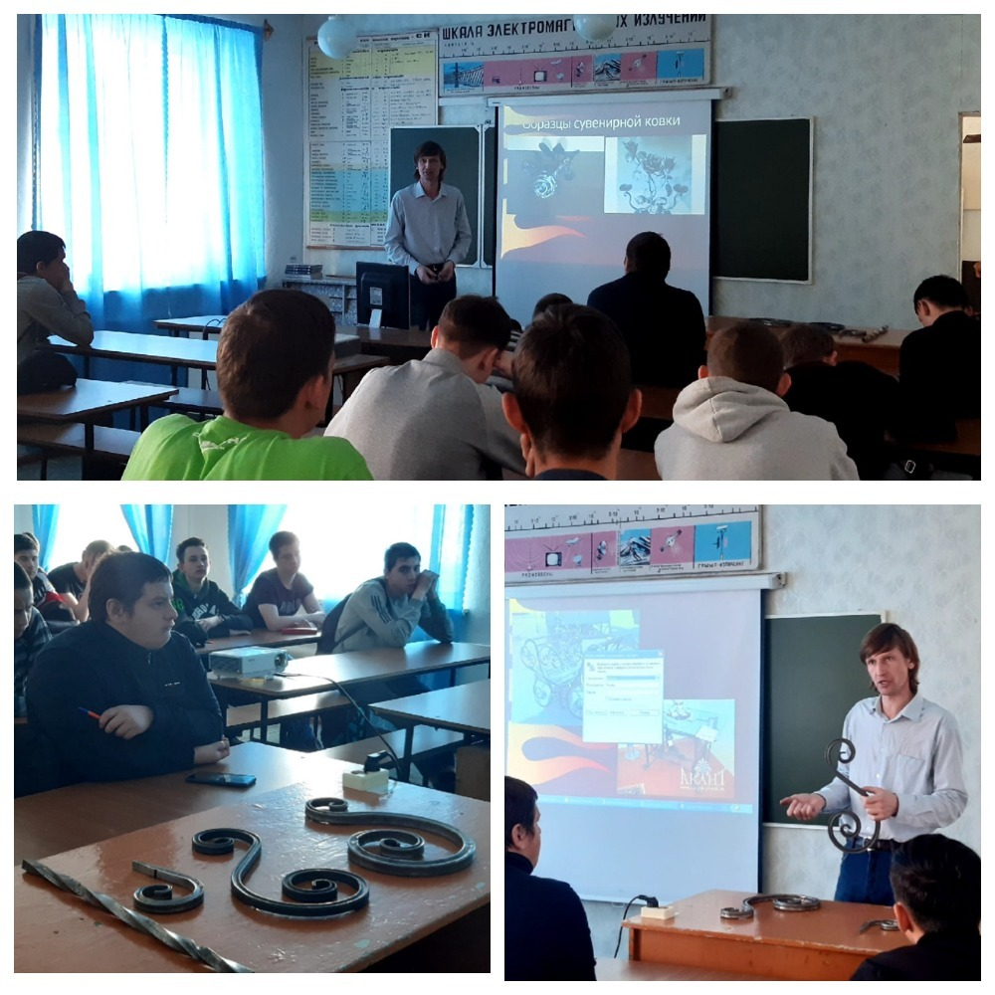
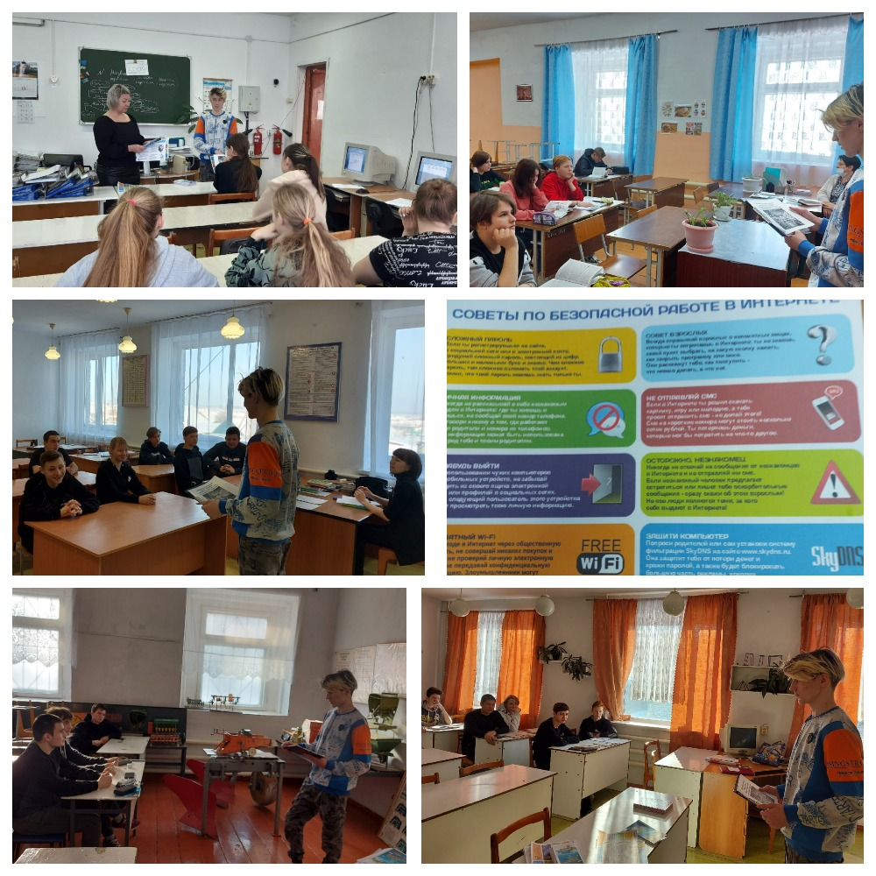
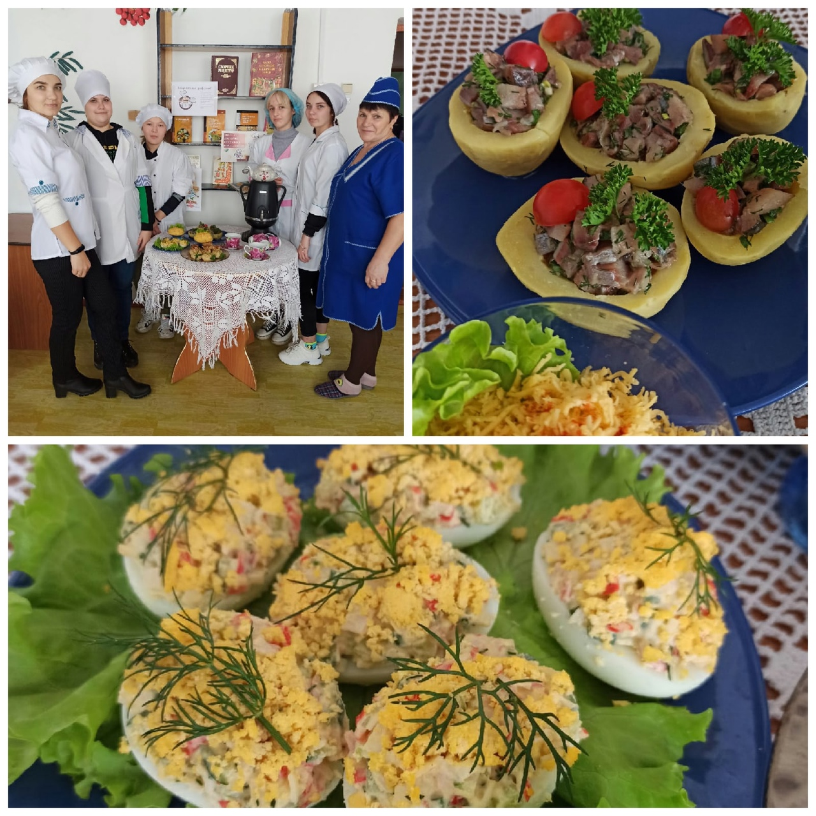
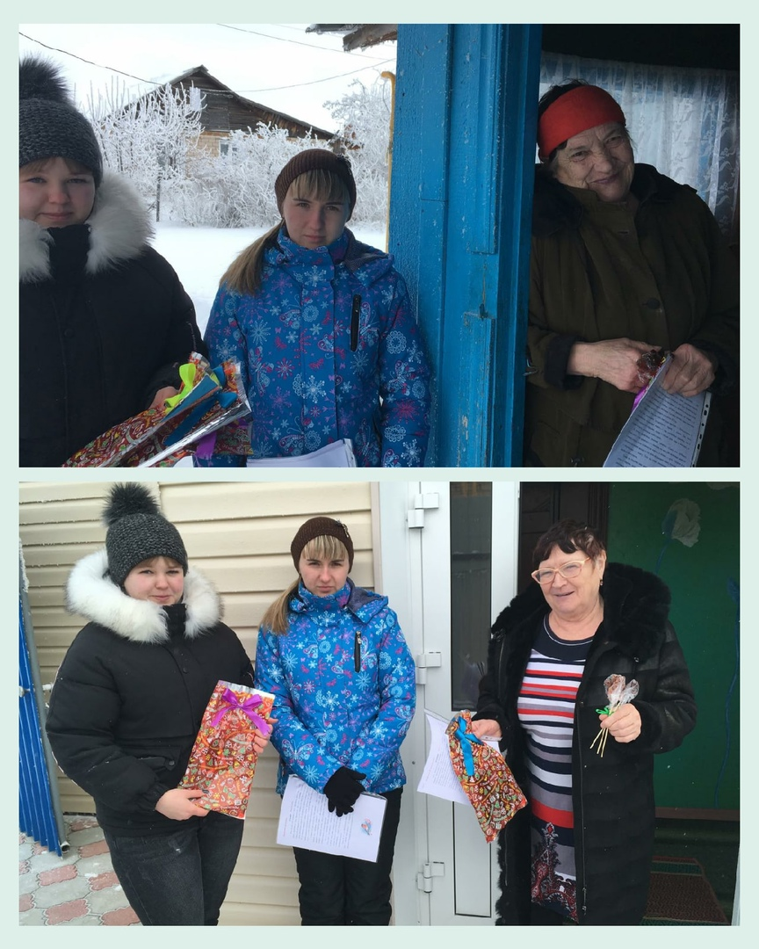
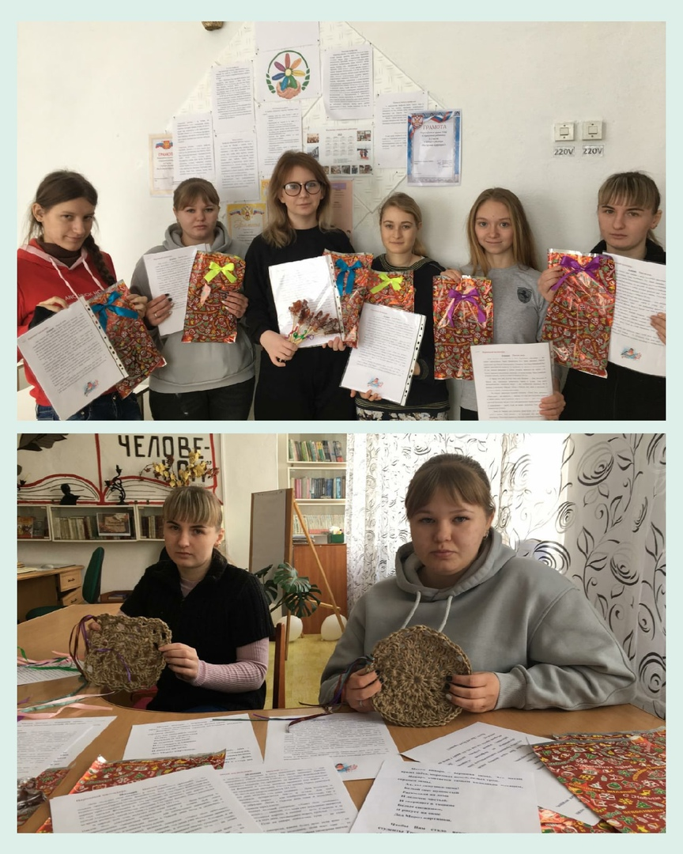
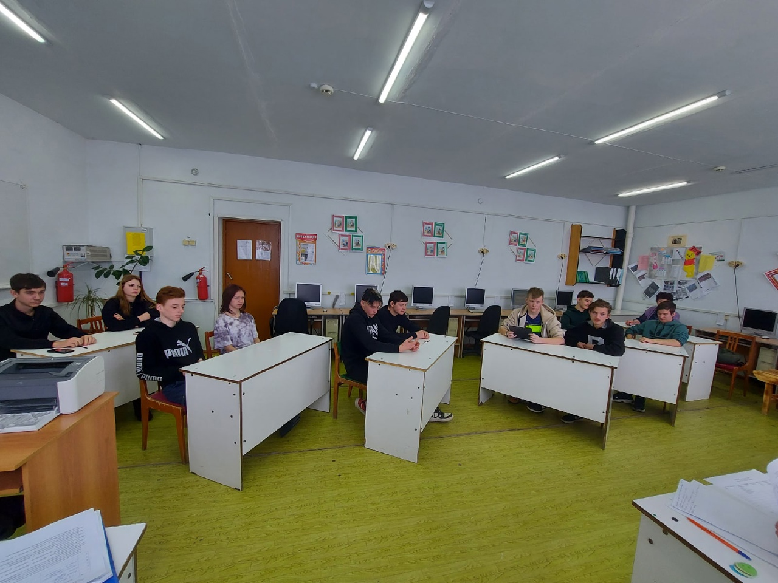

Slide 13
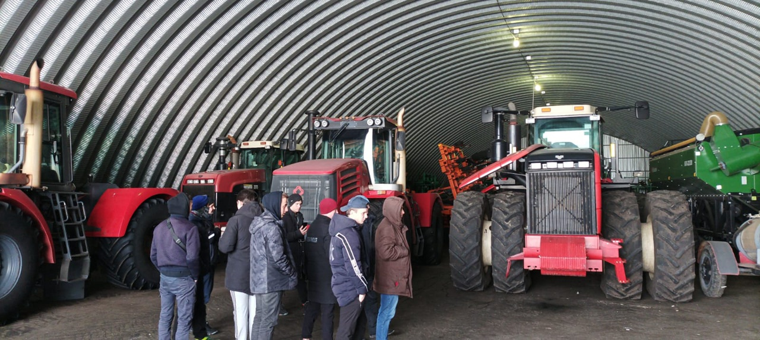
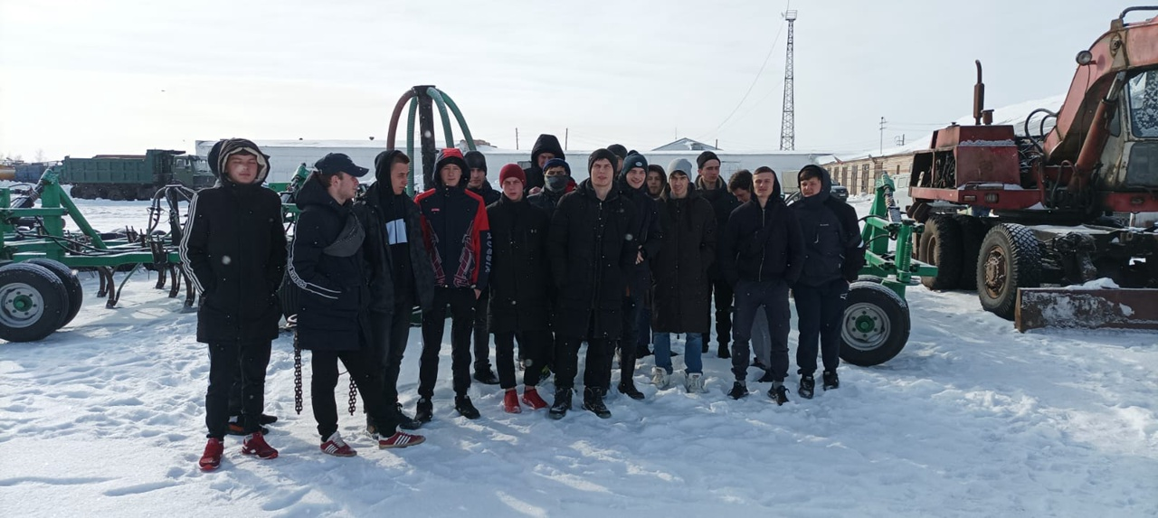
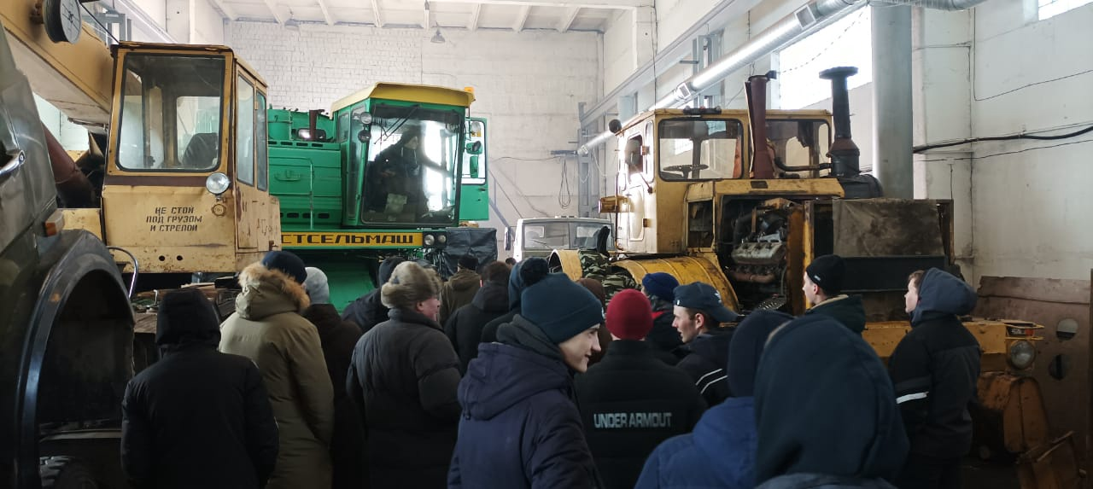
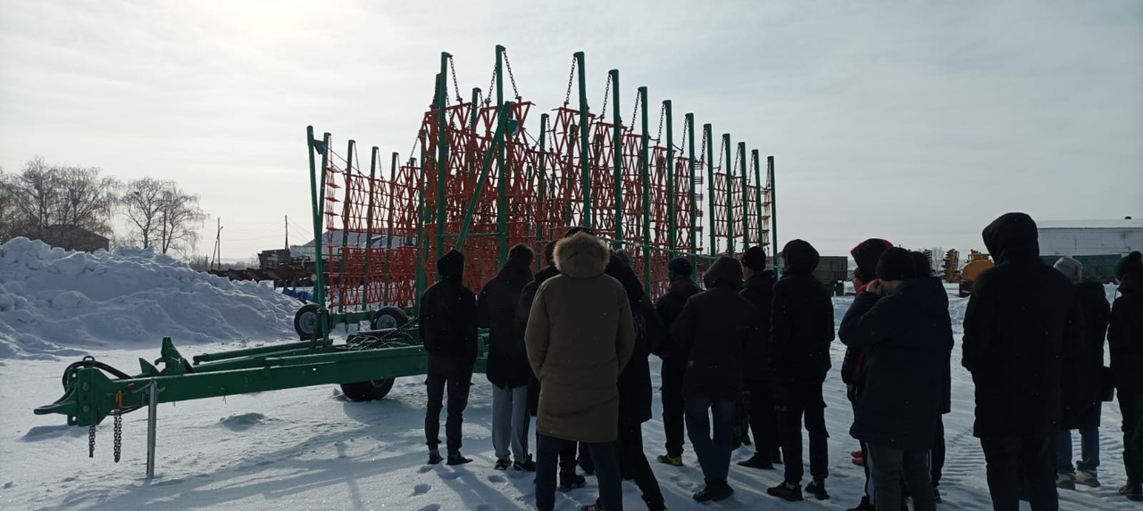

Slide 14
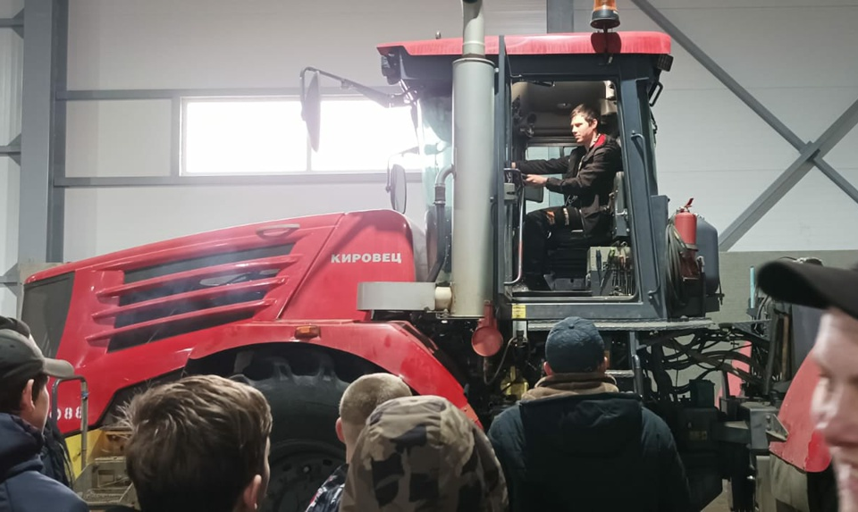
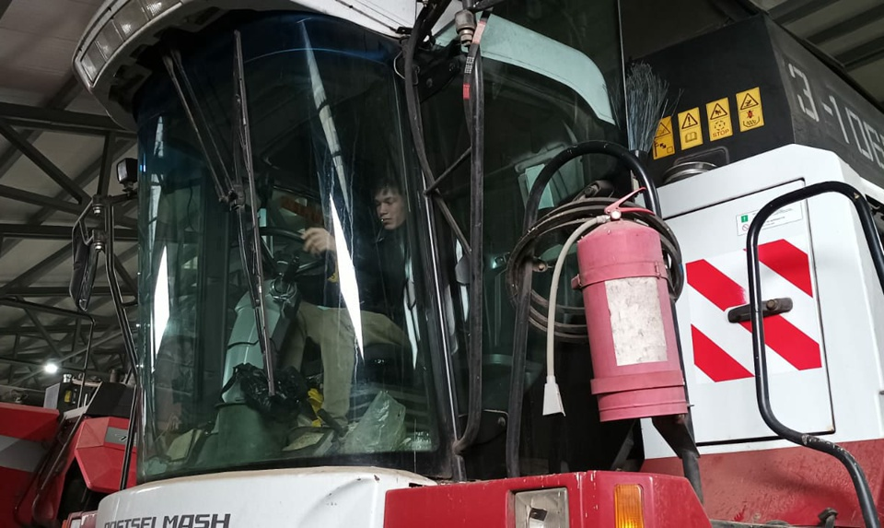
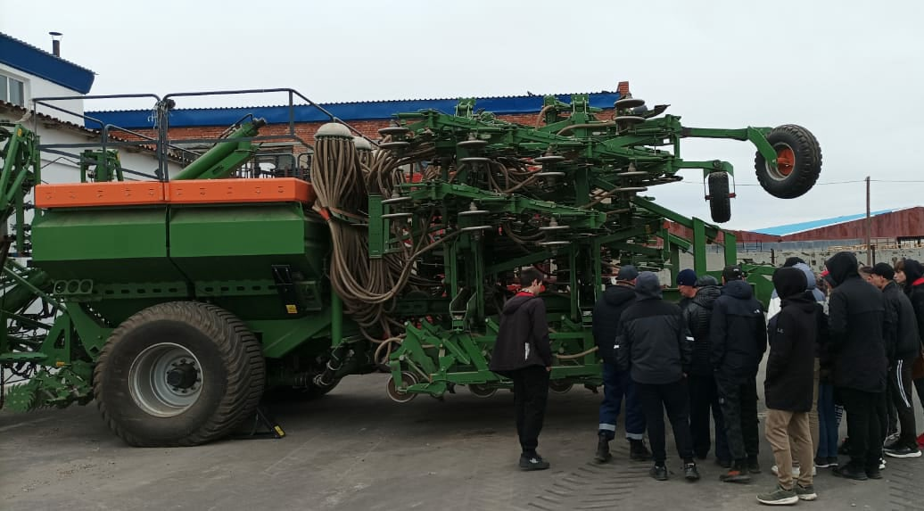
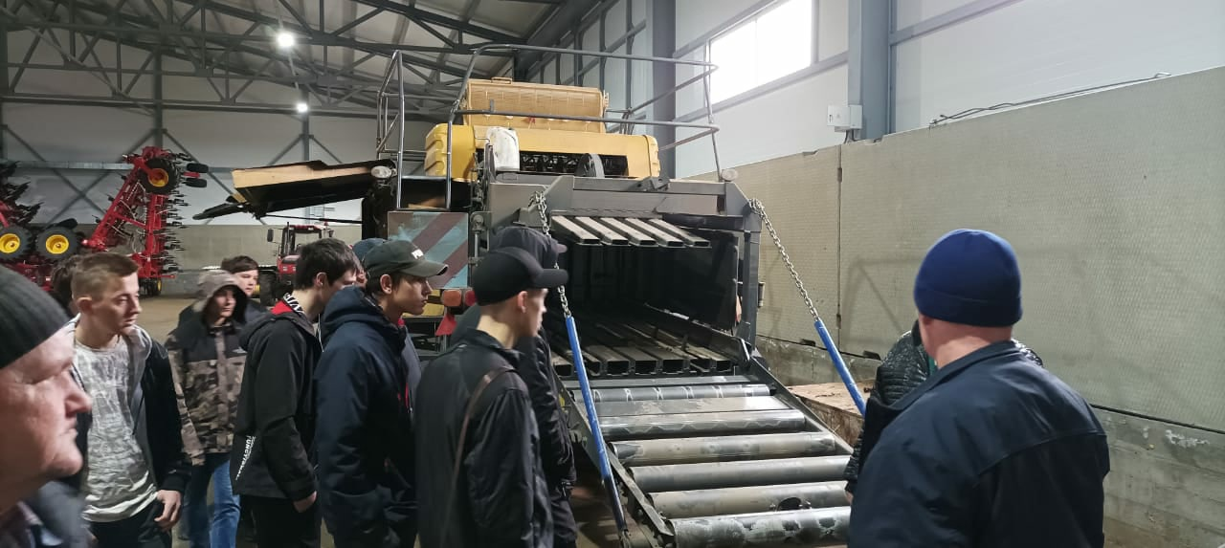
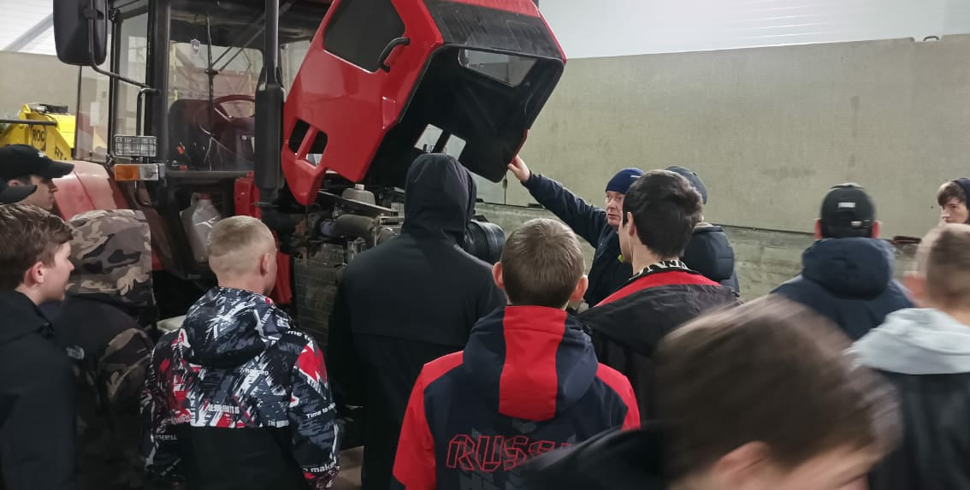
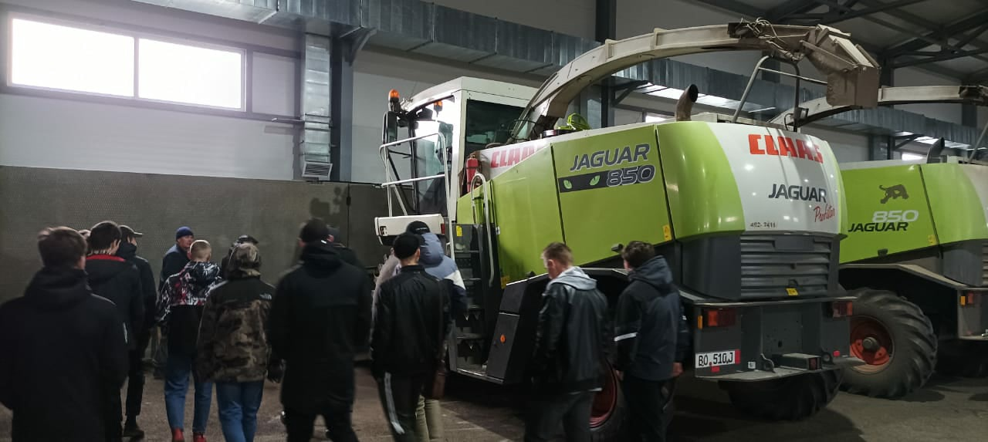
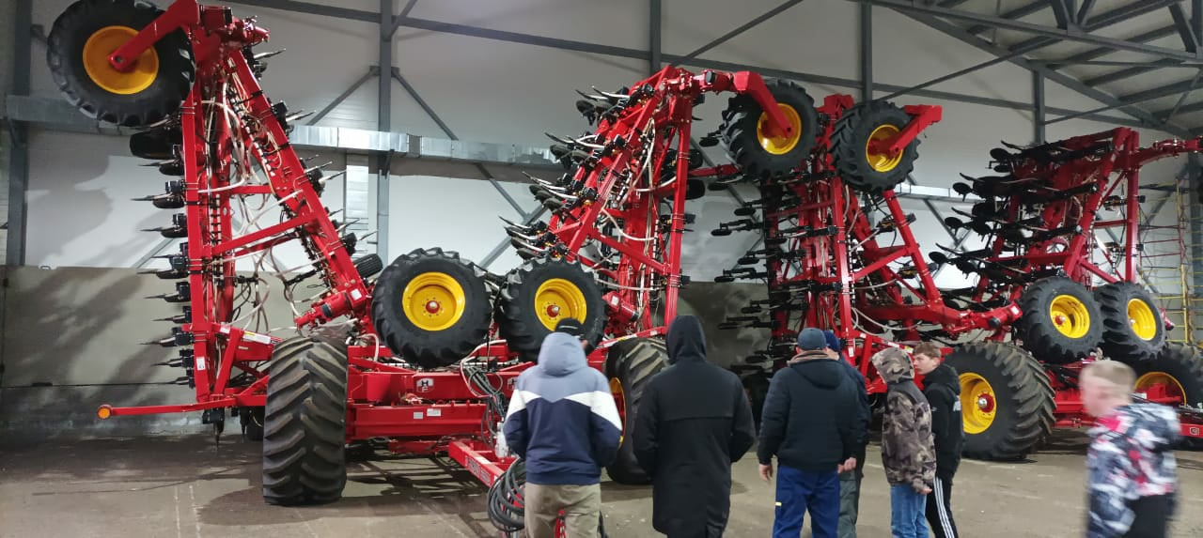

Slide 15
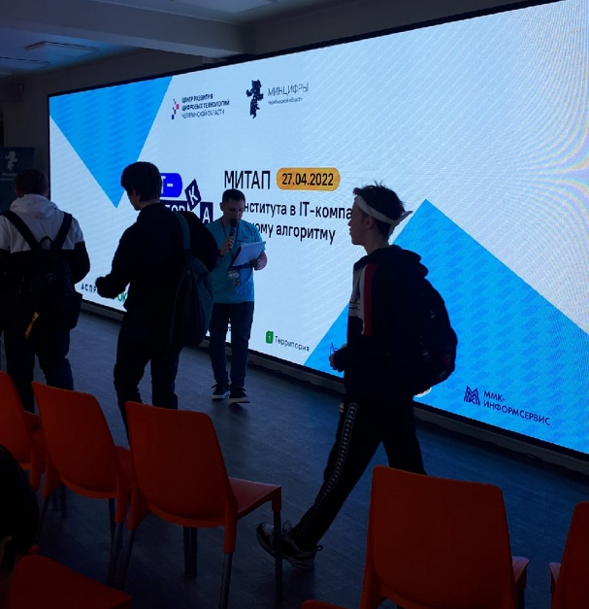
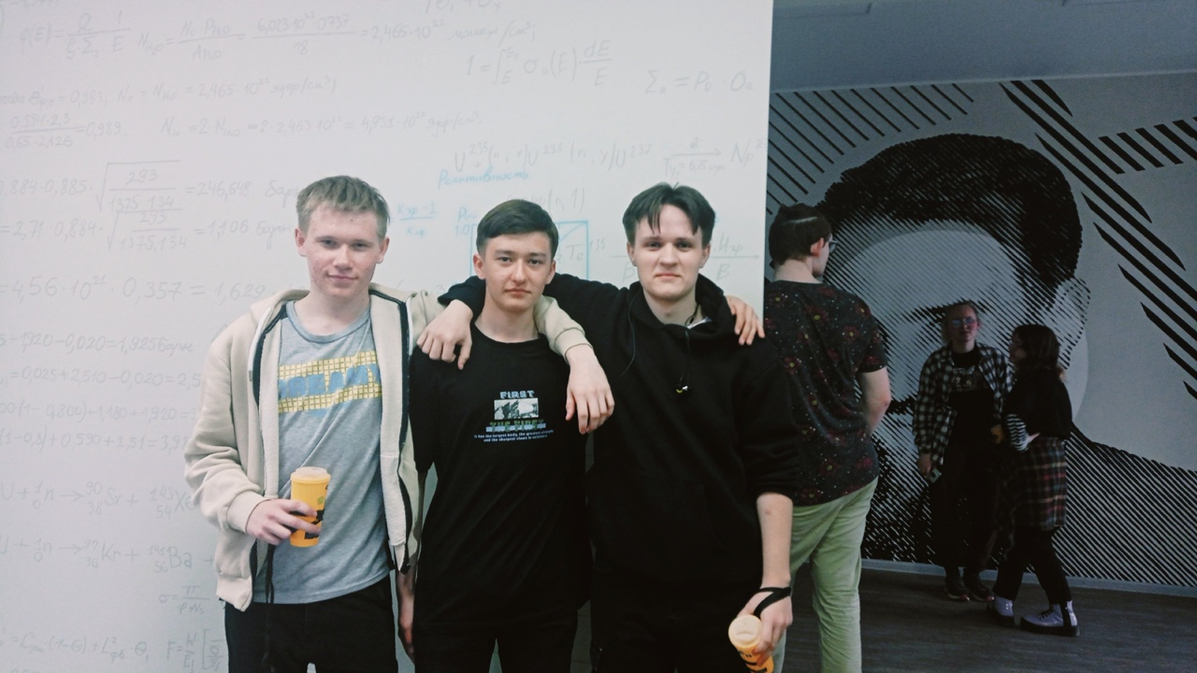

Slide 16
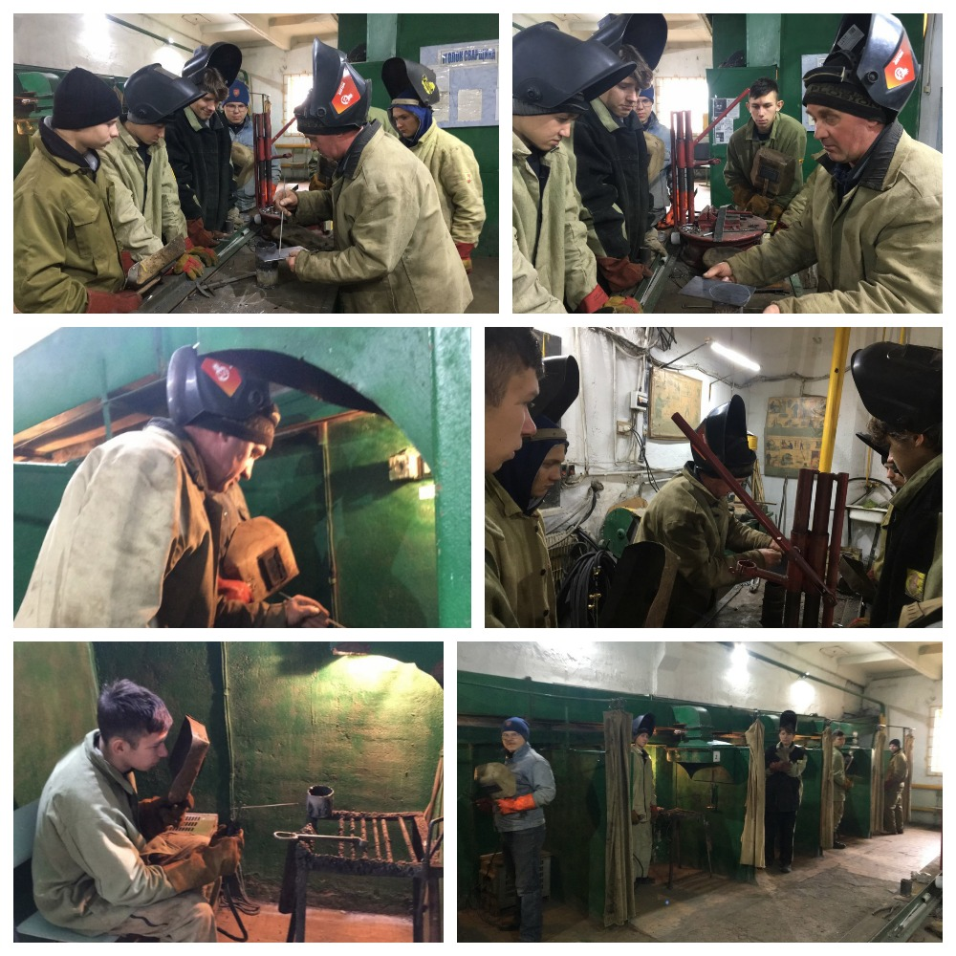
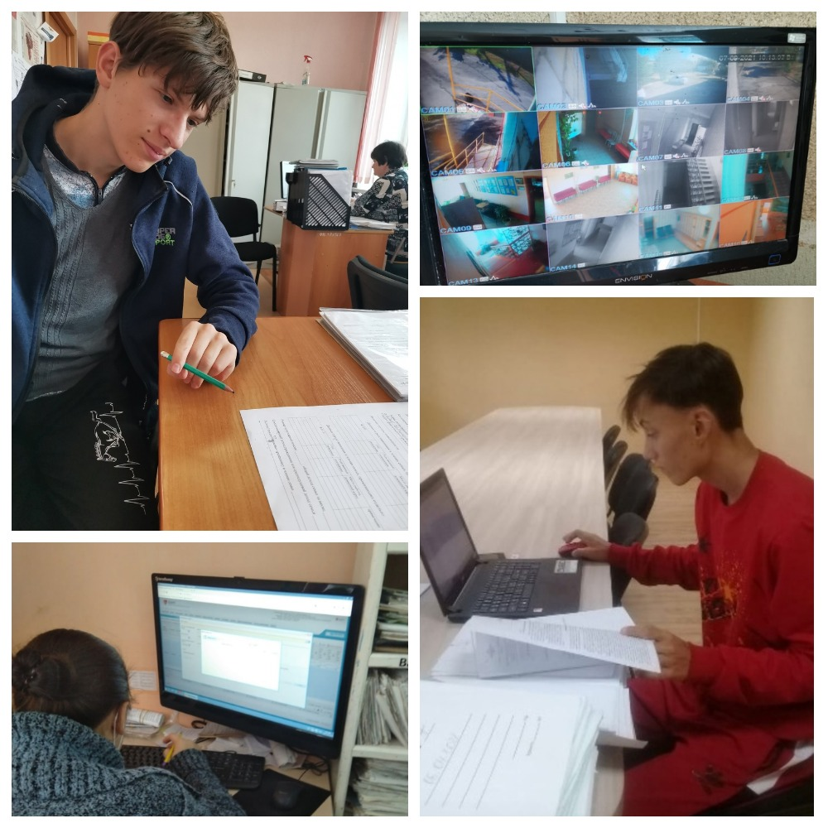
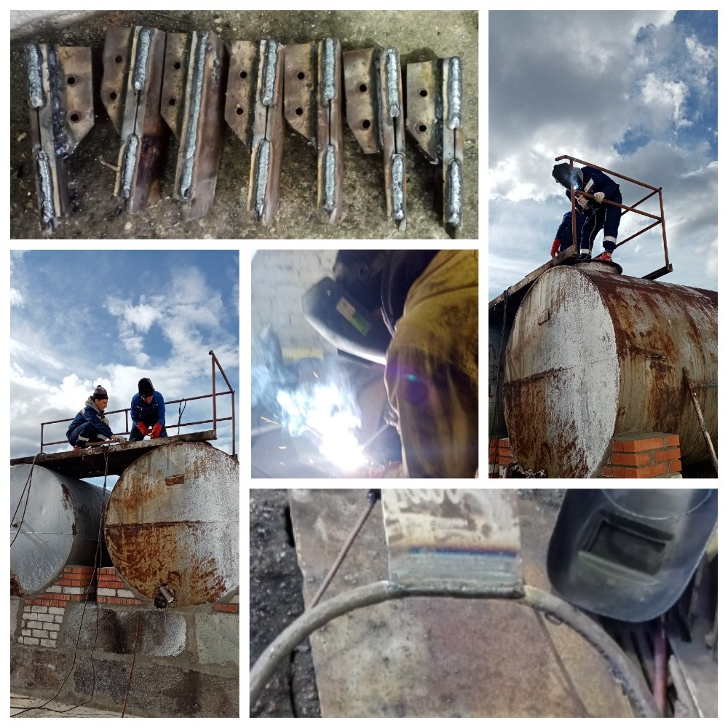
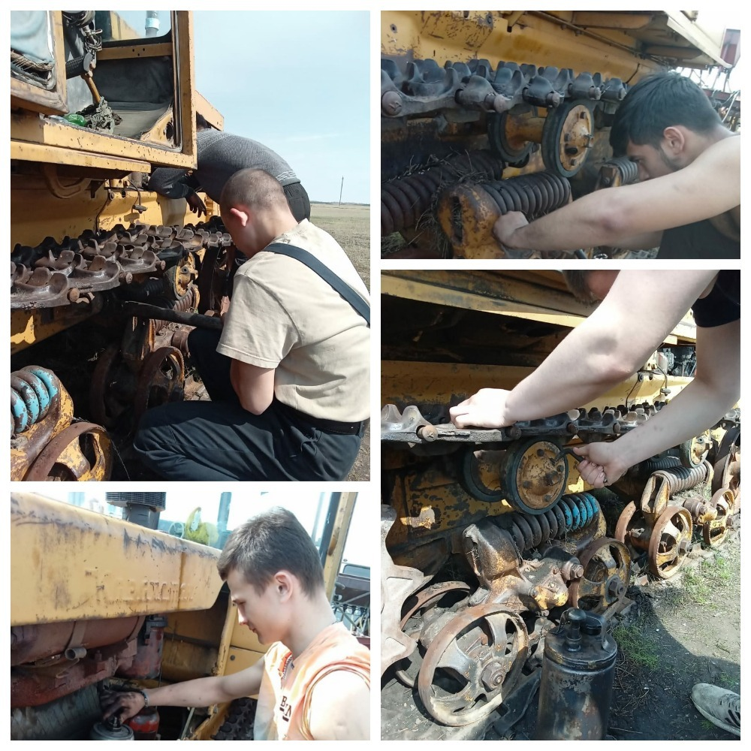
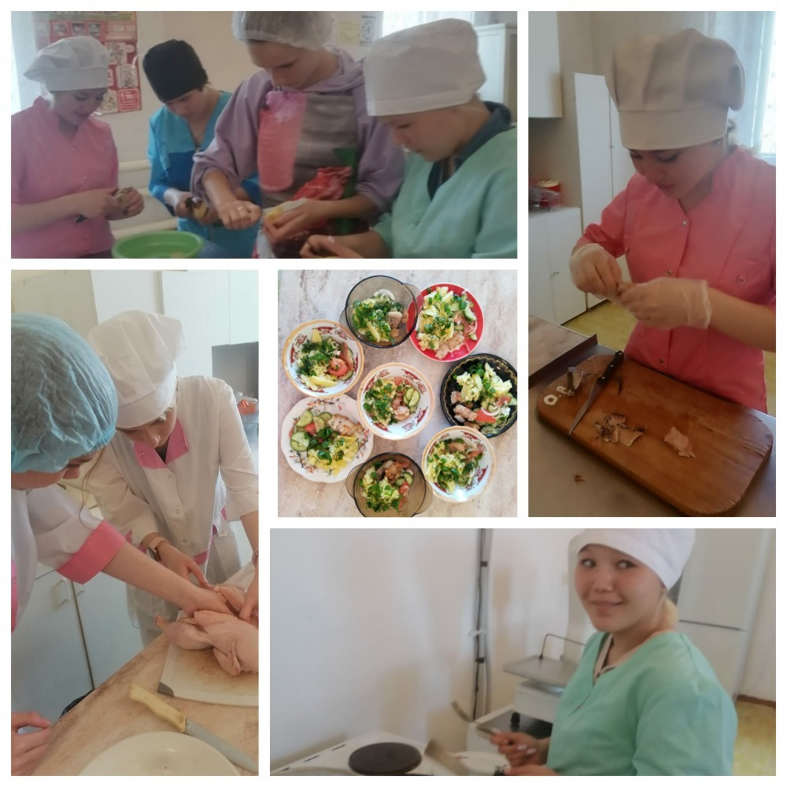
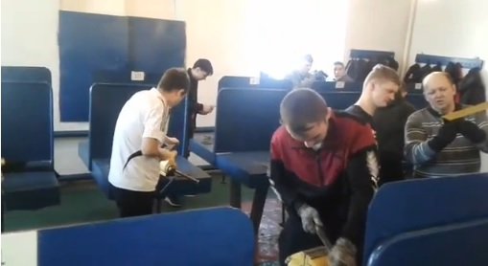
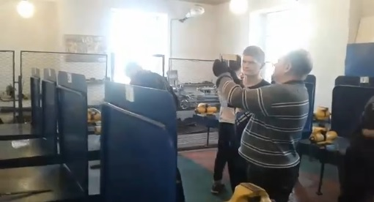

Slide 17
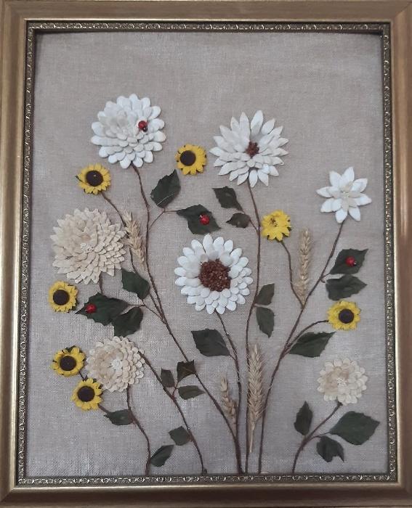
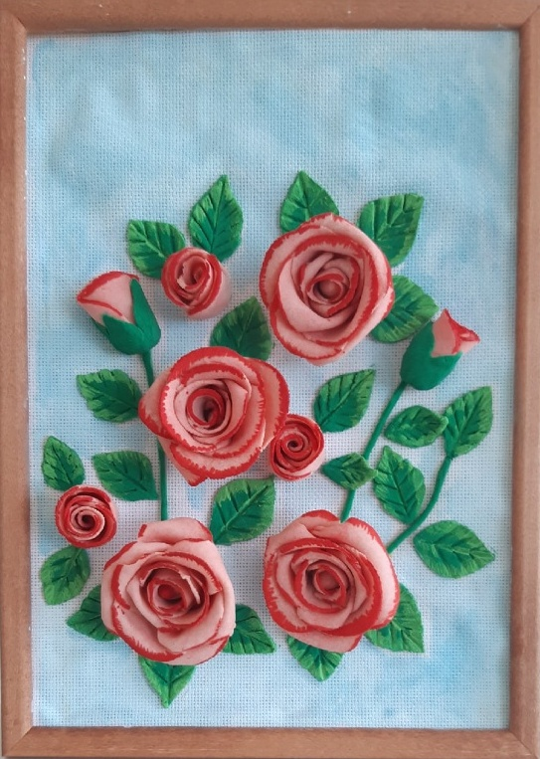

Slide 18
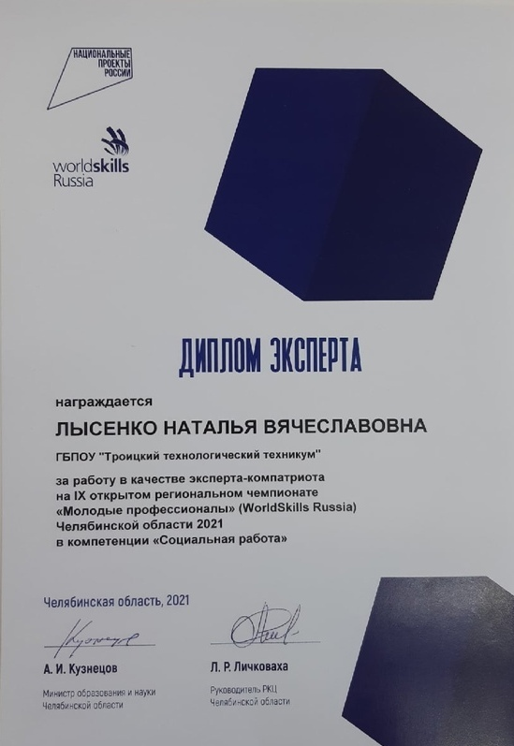

Slide 19
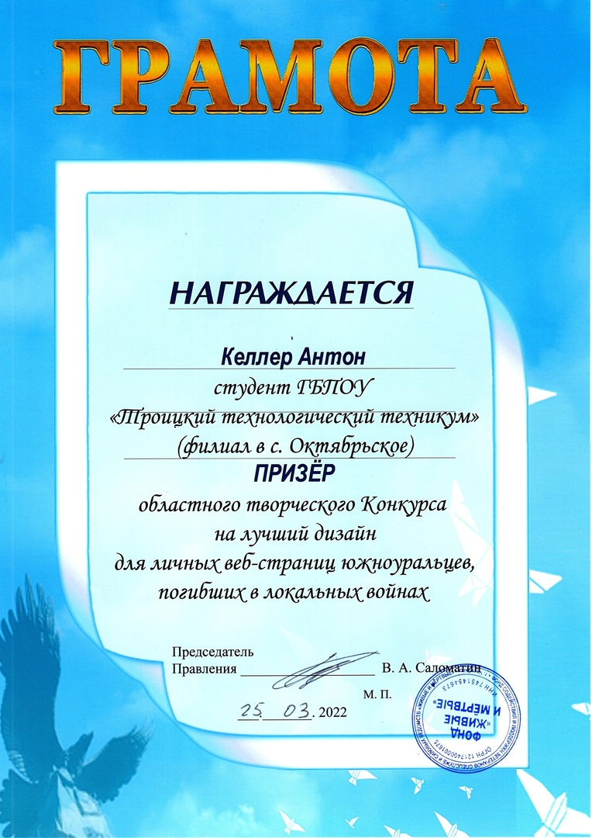

Slide 20
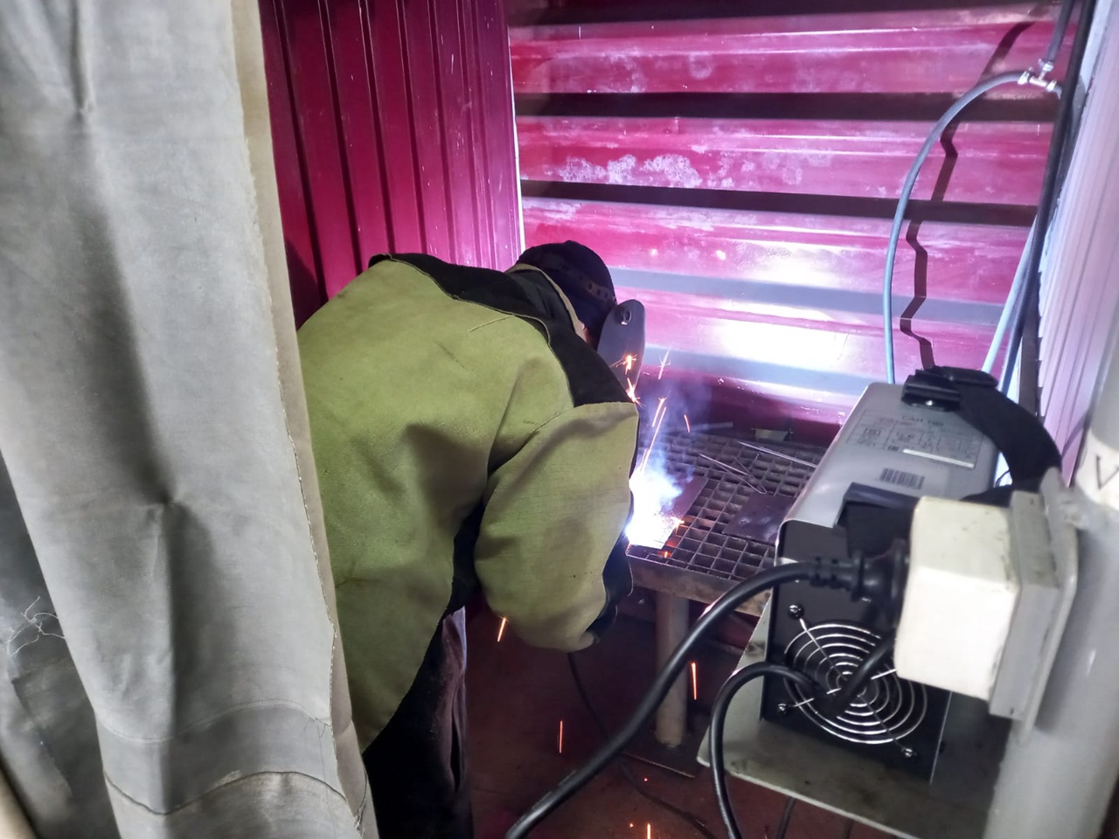
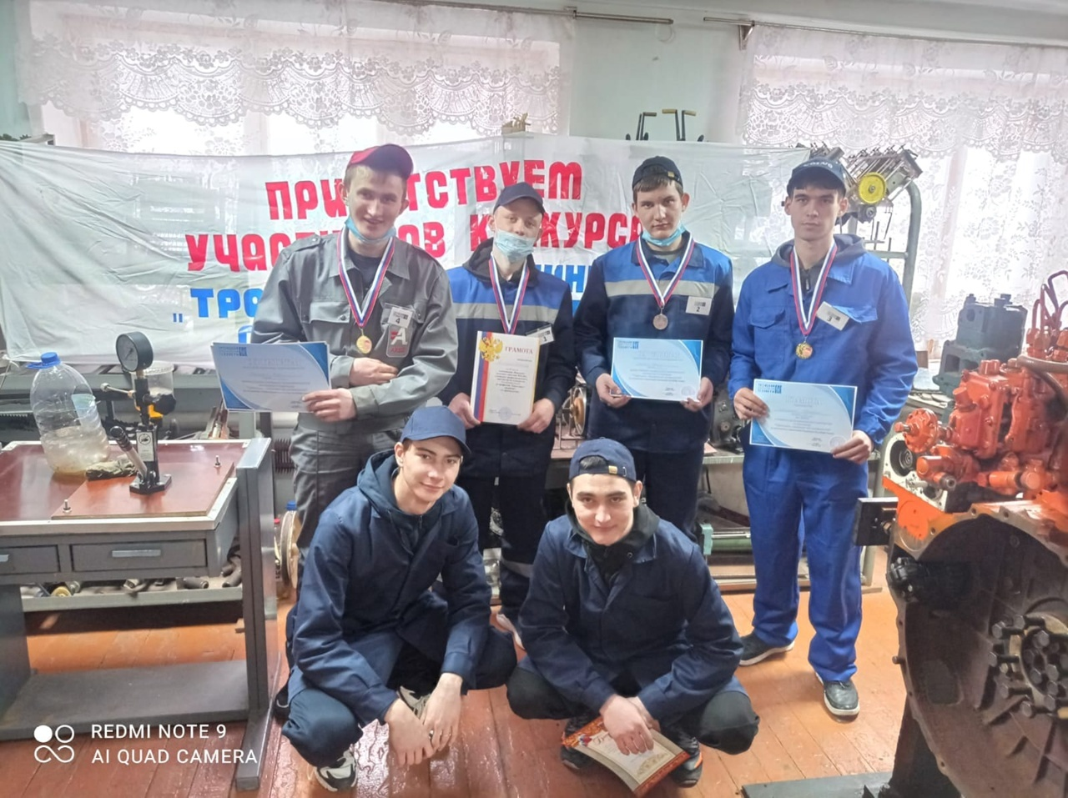
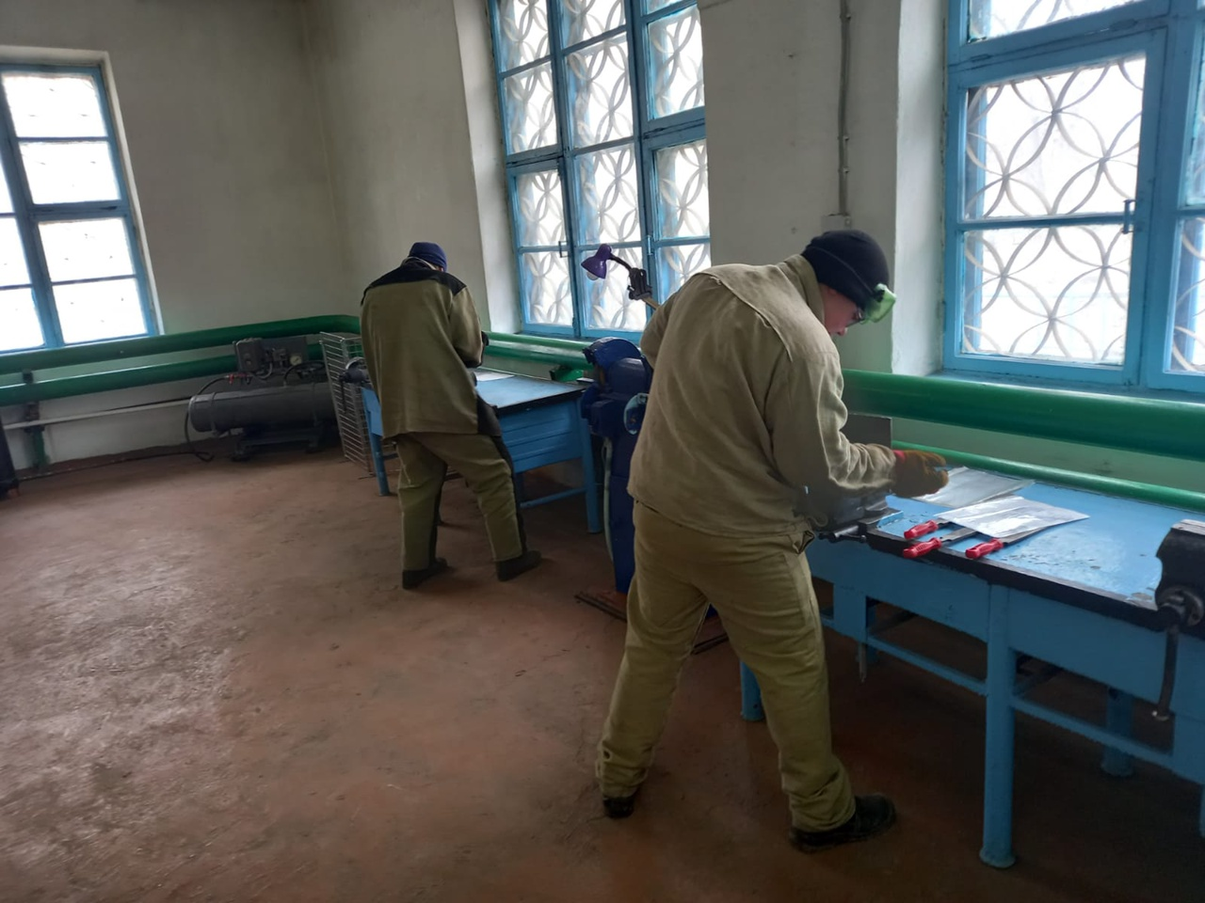
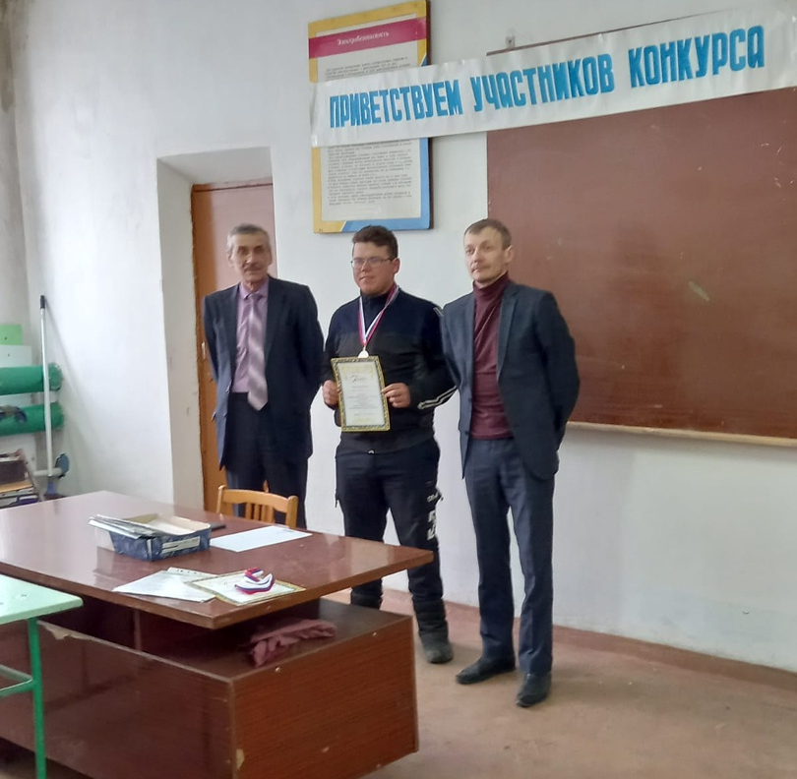
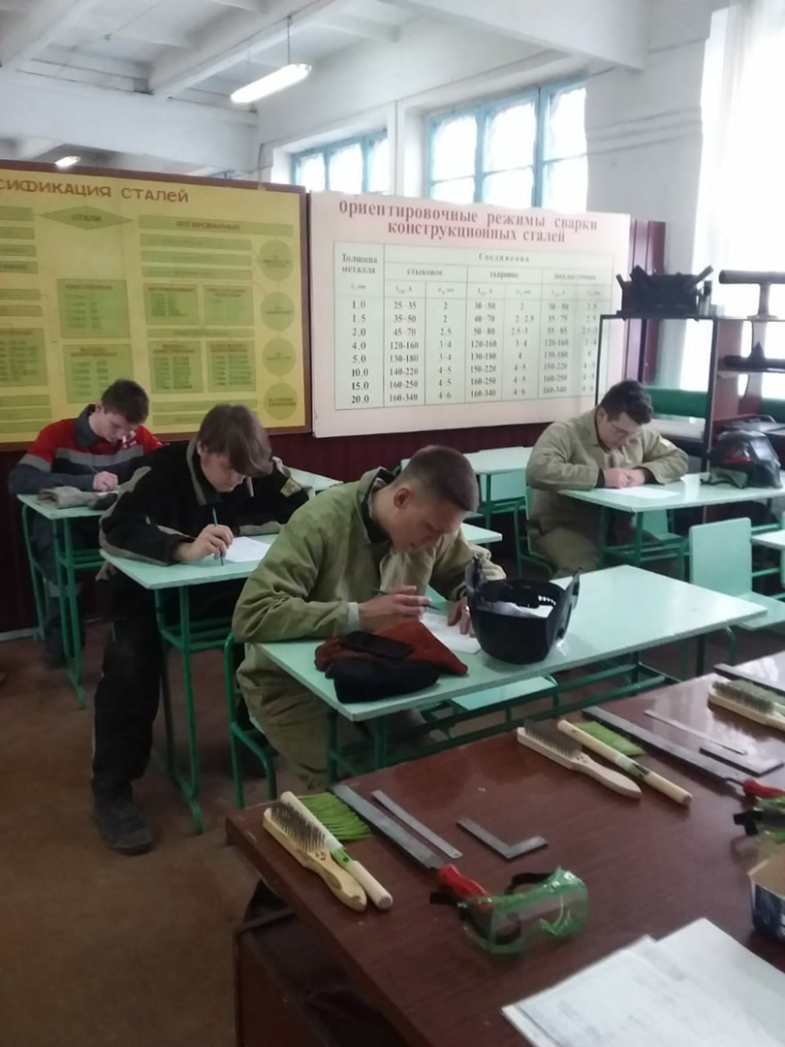

Slide 21
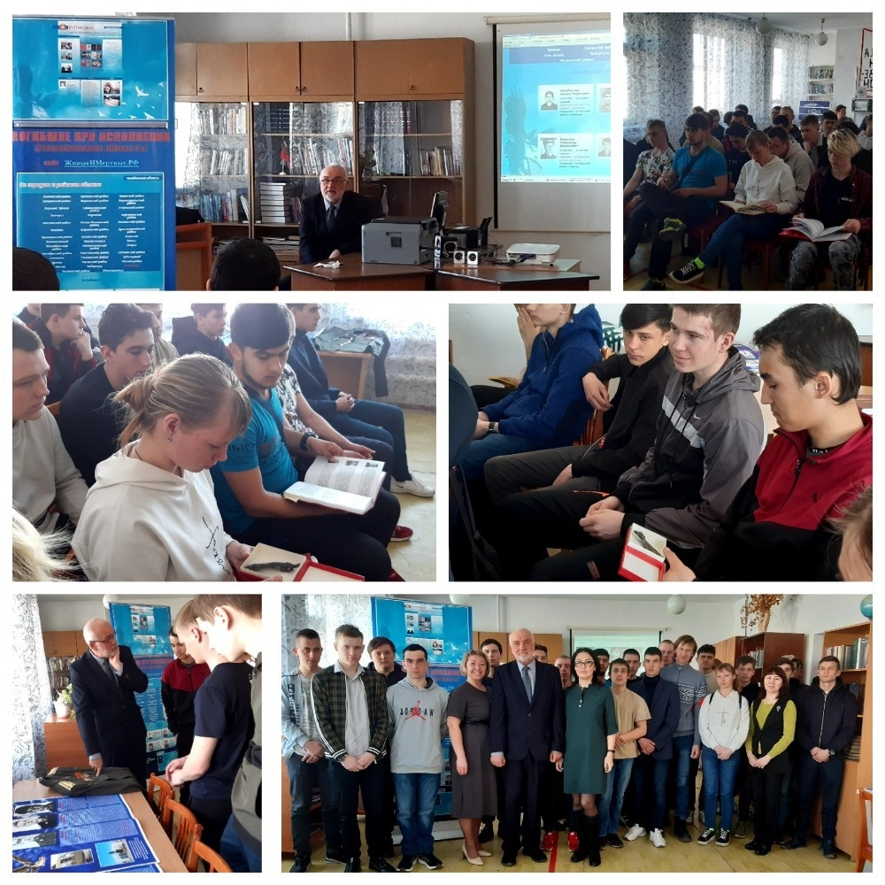
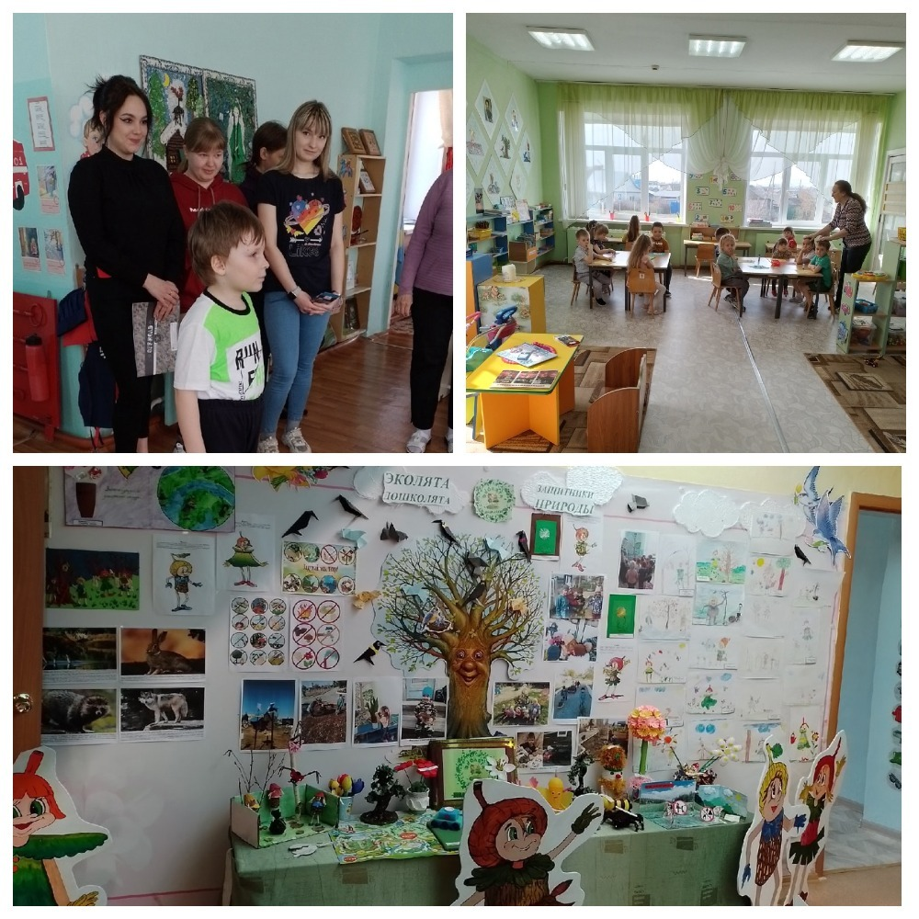
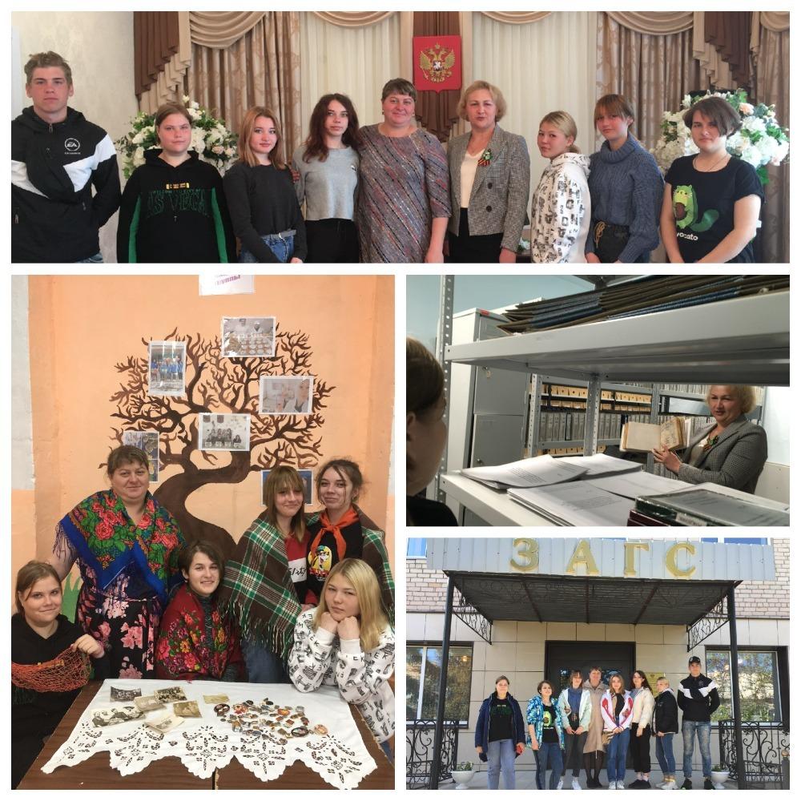

Slide 22
Министерство образования и науки Челябинской области
ГБПОУ «Троицкий технологический техникум»
(филиал в с. Октябрьское)
Отчёт
о работе цикловой методической комиссии
преподавателей профессиональных дисциплин и мастеров производственного обучения
за 2021-2022 уч. год
Подготовила:
А.Б. Хасен, председатель МО

